Slide 1
Nový občanský zákoník a nové právní formy NNO
Mgr. Vlastimil Vitoul

Slide 2
Osnova
„Revoluce“ soukromého práva
Nadace v NOZ
Nadační Fond v NOZ
Přidružený fond v noz
Svěřenský fond

Slide 3
Úvod k nové právní úpravě
Reforma soukromého práva = NOZ + ZOK + ZMPS
  Procesní předpisy (novela OSŘ, ZZŘS, novela insolvenčního zákona)
  Doprovodné zákony + prováděcí předpisy (zákon o veřejných rejstřících, o statusu veřejné prospěšnosti (zamítnut), tzv. změnový zákon)
  Nový katastrální zákon, vč. nové katastrální vyhlášky
3081 paragrafů
649 stran & přes 600 stran důvodové zprávy
Zrušeno 238 právních předpisů

Slide 4
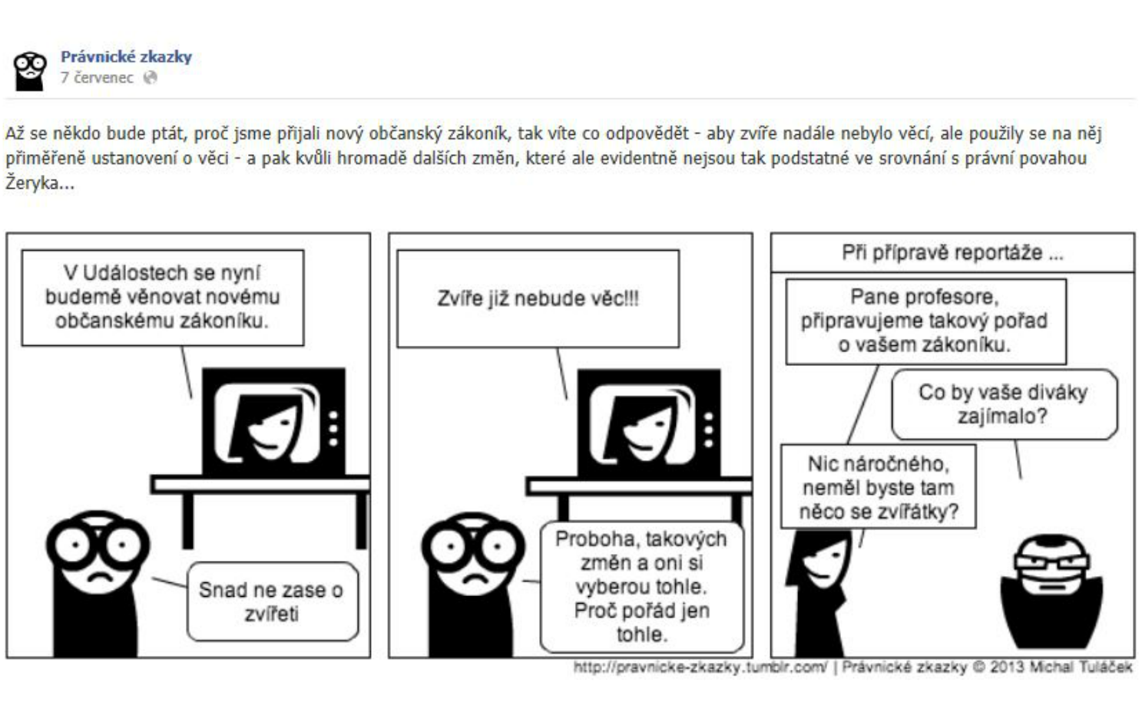
Hlavní změny v NOZ

Slide 5
Hlavní změny v NOZ
HODNOTOVÁ VÝCHODISKA
TERMINOLOGIE
OSOBY – SVÉPRÁVNOST, ZMĚNA POHLAVÍ, JEDNÁNÍ NEZLETILCŮ, OCHRANA OSOBNOSTI PODROBNĚJI
PRÁVNICKÉ OSOBY – OBECNÁ ČÁST PRO VŠECHNY TYPY, SPOLKY, NADACE, ÚSTAVY
ZMĚNA KONCEPCE PRÁVNÍHO JEDNÁNÍ
ZVÍŘE NENÍ VĚC
STAVBA SOUČÁSTÍ POZEMKU
SVĚŘENSKÉ FONDY A SPRÁVA CIZÍHO MAJETKU
RODINNÉ PRÁVO – NÁHRADNÍ MATEŘSTVÍ, POPÍRÁNÍ OTCOVSTVÍ, DÍTĚ MUSÍ POSLOUCHAT
DĚDICKÉ PRÁVO – AUTONOMIE VŮLE ZŮSTAVITELE, STARONOVÉ INSTITUTY, ROZŠÍŘENÍ OKRUHU ZÁKONNÝCH DĚDICŮ, ODPOVĚDNOST ZA DLUHY ZŮSTAVITELE V PLNÉ VÝŠI
REJSTŘÍK SMLUV O MODIFIKACI SPOLEČNÉHO JMĚNÍ MANŽELŮ, CENTRÁLNÍ EVIDENCE ZÁVĚTÍ
OCHRANA DOBRÉ VÍRY PŘI NABYTÍ VLASTNICKÉHO PRÁVA OD NEVLASTNÍKA
NÁJEMNÍ VZTAHY
SOUSEDSKÉ VZTAHY
ODLIŠNÁ KONCEPCE POVINNOST K NÁHRADĚ ŠKODY
PŘEDSMLUVNÍ ODPOVĚDNOST
SMLOUVY – SJEDNOCENÍ OBČANSKOPRÁVNÍ A OBCHODNĚ PRÁVNÍ REŽIM
MNOHÉ DALŠÍ

Slide 6
Hodnotová východiska
Nastavení rámce
+
výklad
Odstranění provizoria
Sjednocení právní úpravy
Odstranění formalismu
  Právo má sloužit člověku k prosazování jeho svobody
  Nastavení mantinelů
Sice 3081 paragrafů, ale zásadní význam prvních 14:
  Důraz na autonomii (svobodu) vůle člověka
  Vše je dovoleno, co není zakázáno
  Princip právní jistoty
  Předpoklad poctivosti
  Řada dalších…

Slide 7
Podpůrnost norem & preference platnosti
Závěť
Projev odstranění formalistického přístupu
Většina norem je dispozitivních
      „Záchranná síť“
      Možnost uspořádat si právní vztahy volněji
Preference relativní neplatnosti (ÚS x praxe)
Zakotveno pravidlo, že na právní jednání je třeba hledět spíše jako na platné
Větší možnosti zhojení neplatnosti
Sledovat, co je záměrem druhé strany při odklonu!
Nájem

Slide 8
(Ne)platnost právního jednání
Absolutní neplatnost
  Ze zákona
  Zjevný rozpor s dobrými mravy
  Zavazuje od počátku k nemožnému
  Odporuje zákonu a zároveň narušuje veřejný pořádek
Relativní neplatnost
  Dovolání se neplatnosti
  Podléhá promlčení aktivní přístup
Zdánlivé právní jednání

Slide 9
Kategorizace právnických osob
Právnické osoby
fundace
soukromoprávní
nadace
ústavy*
veřejnoprávní
fondy
ústavy
koroprace
soukromoprávní
civilní
obchodní
veřejnoprávníprávní
územní
Profesní, jiné

Slide 10
Právnické osoby občanského práva
založené aktem soukromoprávní povahy
jiný účel než je podnikání
mají buď personální nebo majetkový základ
vyvíjí veřejně či vzájemně prospěšnou činnost
jsou odděleny od státu
mají většinou dobrovolný charakter
mají alespoň minimální organizační strukturu
často jsou vybavena mechanismy umožňujícími kontrolu vlastní činnost
často uplatňují zvláštní způsob financování (včetně možných daňových výhod)

Slide 11
Fundace
§ 303 NOZ nadřazuje nadacím a nadačním fondům souhrnné označení FUNDACE
Nejedná se tedy jen o synonymum pro označení nadace, avšak jde o obecné pojmenování majetkového základu věnovaného určitému společenskému nebo hospodářskému účelu.

Slide 12
Nadace v NOZ
Důraz na autonomii vůle zakladatele
Celková liberalizace

Slide 13
Nadace
Právnická osoba soukromého práva, která je tvořená účelovým sdružením majetku, který má svými výnosy sloužit společensky či hospodářsky užitečnému účelu
Má trvalý charakter, neslouží k výdělečným účelům, může podnikat se zákonným omezením
Vytváří „nadační jistinu“ (min. 0,5 mil. Kč)
ROZŠÍŘENÍ ÚČELU,
nejen obecně prospěšný

Slide 14
Hlavní změny u NadacÍ
Základní princip: Klade se větší důraz na VŮLI ZAKLADATELE
Rozšíření ÚČELU a možná změna účelu
Umožnění PODNIKÁNÍ jako vedlejší činnosti
Změna úpravy týkající se správy majetku nadace
Nový koncept tzv. nesamostatných nadací (přidružený fond)
Nadace přestává být pouhým otrokem svého účelu, avšak stává se moderním instrumentem hospodářské iniciativy svého zakladatele.

Slide 15
Nadační Fond
Právnická osoba založená k účelu společensky nebo hospodářsky užitečnému
Tvoří ji soubor majetku vzniklý z vkladů a darů
Nemusí mít trvalý charakter
Institucionalizovaná veřejná sbírka
Nevytváří nadační jistinu ani nadační kapitál
Předmět vkladu ani dar nemusí splňovat předpoklad trvalého výnosu

Slide 16
Další instituty funkčně využitelné pro NNO
Přidružený fond
Svěřenský fond
Závazky s filantropickým podtextem

Slide 17
Osoba v právním smyslu
Subjekt, se kterým právní řád pojí práva a povinnosti
§ 17 odst. 1 NOZ: Práva může mít a vykonávat jen osoba. Povinnost lze uložit jen osobě a jen vůči ní lze plnění povinnosti vymáhat.
práva může vykonávat jedině osoba
povinnosti mohou být uloženy pouze osobě
vymáhání plnění je možné pouze vůči osobě

Slide 18
Přidružený fond
Koncepce „nesamostatné nadace“
Je tvořen majetkovým souborem a nemá právní subjektivitu
Pro případy, že osoba, která má prostředky, ale nechce zakládat nadaci či nadační fond, dá do správy nadace tyto prostředky
Vlastníkem zůstává zakladatel/dárce

Slide 19

Svěřenský fond
nový institut pro správu cizího majetku
právní úprava v § 1448 - § 1474 NOZ
konstrukce:
    zakladatel vyčlení část svého majetku
    oddělené vlastnictví
    majetek spravuje správce
    není vlastníkem
    majetek/výnosy obdrží obmýšlený
Pro koho je majetek spravován?
Co se stalo s vlastnictvím?

Slide 20
Přechod majetku
Zakladatel
Svěřenský správce
Dohled
1
Majetek ve svěřenském fondu
2
Dohled
3
Obmýšlený

Slide 21
Svěřenský fond – proč?
Zatraktivnění ČR pro zahraniční investory
Flexibilitu pro nakládání s majetkem
Správa majetku
Udržení celistvosti majetku
Anonymizace vlastnictví
Široké možnosti ZNEUŽITÍ

Slide 22
využití
V zahraničí běžné, že na každého 10. člověka 1 trust
    10,5 milionů obyvatel obyvatel => 1.200.000 trustů?
Lidé s majetkem:
          Dědění
          Nezletilé děti
          Rozvody
          Dobročinná činnost
Příklad:
          Dítě bude zajištěno příjmem ze svěřenského fondu, možné využít podmínek se školou apod.

Slide 23
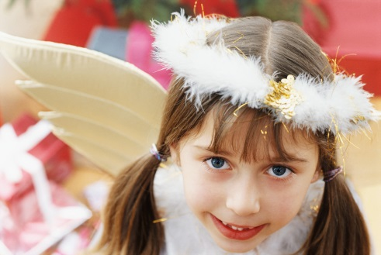
Příklady využití

Slide 24
Příklady využití
Charitativní svěřenský fond
    „Konkurence“ fundačních subjektů
    Přispívá přesně vybrané věci
    Větší možnost kontroly
    Méně formálních překážek
    ALE větší riziko zneužití,
    resp. potřeba lépe svěřenský fond
    nastavit na počátku

Slide 25

Příklady využití
Budování nestátního sektoru

Slide 26
Svěřenský fond
subjekt, se kterým právní řád pojí práva a povinnosti
práva může vykonávat jedině osoba
povinnosti mohou být uloženy pouze osobě
vymáhání plnění je možné pouze vůči osobě
Co však s „neosobou“, které zákon potřebuje stanovit práva a povinnosti?

Slide 27
Svěřenský fond – majetek v něm
§ 1448 odst. 3 NOZ: „...majetek ve svěřenském fondu však není ani vlastnictvím správce, ani vlastnictvím zakladatele, ani vlastnictvím osoby, které má být ze svěřenského fondu plněno.“
vlastnická práva vykonává vlastním jménem na účet fondu svěřenský správce
do veřejné evidence se zapisuje svěřenský správce s poznámkou „svěřenský správce“
Majetek vlastní sám sebe...

Slide 28
Svěřenský fond x Nadace
Právní subjektivita
Vznik, Fungování
Flexibilita
Dohled
Riziko zneužitelnosti

Slide 29
Děkuji za pozornost
Kontakt:
Mgr. Vlastimil Vitoul
vlastimil.vitoul@mail.muni.cz

